Slide 1
计算机组成原理
第一次实验-数据表示实验
吴为民
石油学院, 中国石油大学克拉玛依校区
2024秋

Slide 2
计算机组成原理-实验要求
简介
* 本实验名称“数据表示实验”，包括如下两个实验：
1. 汉字编码实验
2. 奇偶检验实验
- 此外，还有一个选做的、要求自行设计和实现的实验：
3. 海明校验码设计实验
* 实验前准备：
- 按要求自学logisim的使用方法；
- 复习教材/课件第1、2章的内容；
- 认真阅读和理解实验要求。

Slide 3
计算机组成原理-实验要求
1.汉字编码实验
* 实验目的
- 理解汉字机内码、区位码，最终能利用相关工具批量获取一段汉字文字的GB2312机内码，并利用简单电路实现汉字GB2312机内码与区位码的转换；
- 了解字形码显示的基本原理，能在实验环境中实现汉字GB2312编码的字形码点阵显示。

Slide 4
计算机组成原理-实验要求
1.汉字编码实验（续）
* 实验原理
- 图1.1所示为汉字字形码显示的Logisim电路。该图最左侧是地址计数器，它只连接了一个时钟源，其他输入引脚悬空，默认功能是进行正向计数；计数器的计数输出送至16位ROM存储器的地址输人端，ROM中存放的是16位的汉字GB2312机内码；从ROM取出的汉字机内码送国标转区位码电路后输出区位码的区号和位号；区号和位号送字库电路输出LED点阵所需的32×32点阵字形码，字库电路的实现原理将在存储系统实验中介绍。
- 注意这里国标转区位码电路只给出了电路封装，需要读者实现内部逻辑功能。图1.1中16位的EduCoder输出引脚用于头歌平台在线自动测试，请勿修改。使用Ctrl+K组合键开启时钟自动仿真后，右侧LED点阵会依次显示ROM中存储的汉字。

Slide 5
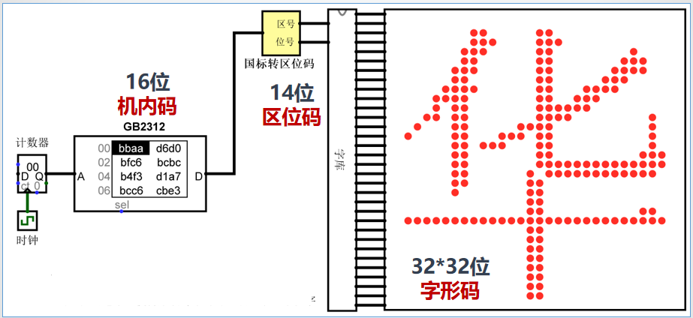
计算机组成原理-实验要求
1.汉字编码实验（续）
* 实验原理

Slide 6
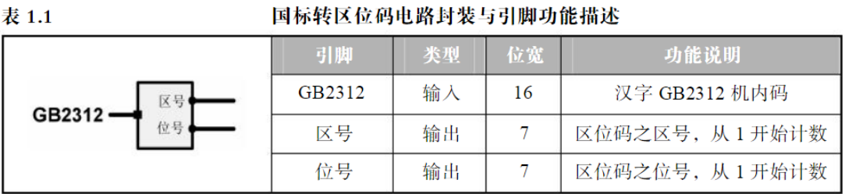
计算机组成原理-实验要求
1.汉字编码实验（续）
* 实验内容
1. 设计国标转区位码电路
• 利用Logisim打开实验资料包中的data.circ文件，在对应子电路中完成国标码转区位码电路的逻辑设计，其电路封装与引脚功能描述如表1.1所示。

Slide 7
计算机组成原理-实验要求
1.汉字编码实验（续）
* 实验内容
1. 设计国标转区位码电路（续）
• 实验电路框架如图1.2所示。注意图1.2中输入引脚GB2312及输出引脚区号、位号均连接到对应的隧道标签，Logisim中同名的隧道标签在逻辑上是连通的，图1.2中探测区的探针就是利用隧道标签直接显示对应引脚的值。
• 为方便自动测试，后续所有实验中严禁调整电路封装，严禁增、删、改引脚等会引起电路封装变化的操作，如调整引脚的标签名、朝向、位置等。只能通过隧道标签方式使用输入、输出引脚。
• 电路中已经给出了输入引脚GB2312及输出引脚区号、位号的隧道标签，由于16位区位码两个字节的最高位均为0，故图1.2中直接通过分线器将区位码中的0~6位和8~14位解析为7位的区号和位号。

Slide 8
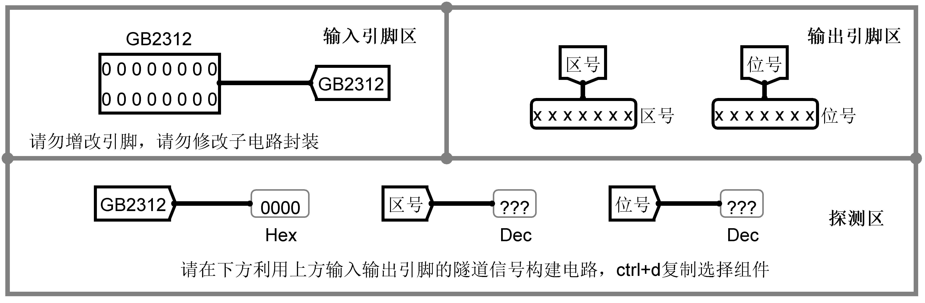
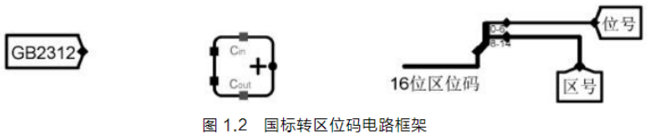
计算机组成原理-实验要求
1.汉字编码实验（续）
* 实验内容
1. 设计国标转区位码电路（续）

Slide 9
计算机组成原理-实验要求
1.汉字编码实验（续）
* 实验内容
1. 设计国标转区位码电路（续）
• 根据汉字GB2312标准定义，GB2312机内码=区位码+A0A0H，所以区位码=GB2312机内码-A0A0H。
• 实验要求利用一个加法器实现GB2312机内码到区位码的转换，读者可以利用补码减法变加法的特性，自行求解-A0A0H的补码后再利用线路组件库中的常量组件实现加法，也可以直接使用运算组件库中的求补器。
• 完成国标转区位码电路设计后，可以在汉字显示电路中进行汉字显示功能测试，如果电路设计正确，应能显示正确的汉字。

Slide 10
计算机组成原理-实验要求
1.汉字编码实验（续）
* 实验内容
2. 汉字GB2312机内码提取实验
• 尝试在图1.1中的ROM存储器存人电路中指定的文字（姓名+1首诗或词），汉字GB2312机内码可以通过网上查码表获得，也可以编写程序或利用软件工具直接将文本文件中的汉字机内码批量读出并转换为十六进制输出。将对应汉字机内码存人ROM中后，开启时钟自动仿真并观察LED点阵的汉字显示效果。

Slide 11
计算机组成原理-实验要求
2.奇偶检验设计实验
* 实验目的
- 掌握奇偶校验基本原理和特性，能在Logisim中利用基本逻辑门电路设计实现偶校验编码电路、偶校验检错电路。

Slide 12
计算机组成原理-实验要求
2.奇偶检验设计实验
* 实验原理
- 图1.4给出了偶校验编解码传输测试电路，该电路模拟了数据的偶校验编码、不可靠传输、偶校验检错、解码的全过程。
- 图1.4左侧发送方通过地址计数器不断从ROM存储器中取出16位的汉字GB2312机内码，每来一个时钟，地址计数器自动加1，通过ROM组件取出新的汉字编码，送入偶校验编码电路生成17位的偶校验码，再经过随机加扰模块进行随机加扰（有可能出现0~3位错，加扰方式是输入数据异或干扰屏蔽字），被加扰的校验码再通过偶校验检错电路进行检错判断，并将16位原始数据提取出来，图1.4中右上角部分电路用于检测偶校验检错位是否存在误报情况。

Slide 13
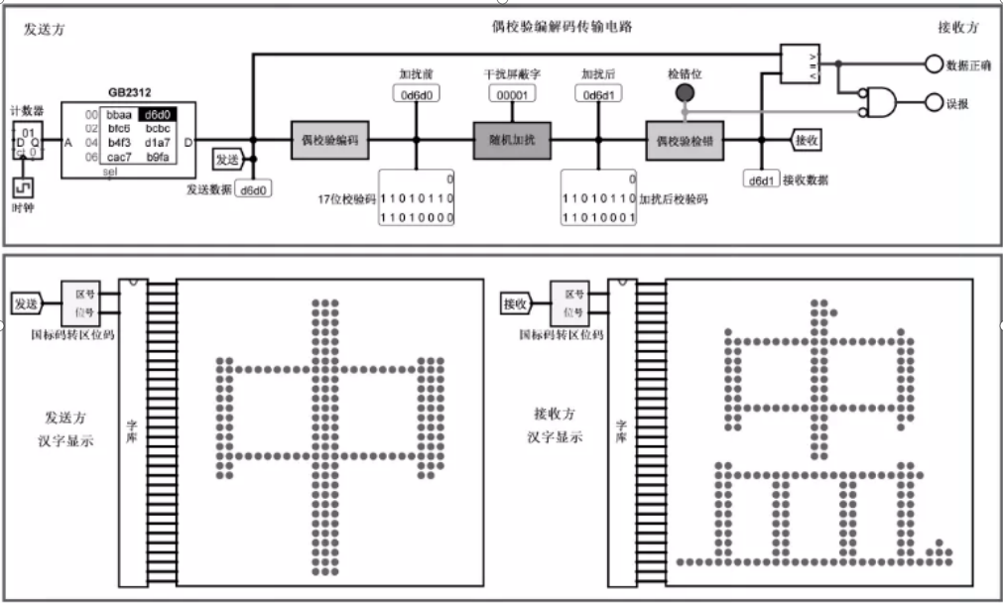
计算机组成原理-实验要求
2.奇偶检验设计实验

Slide 14
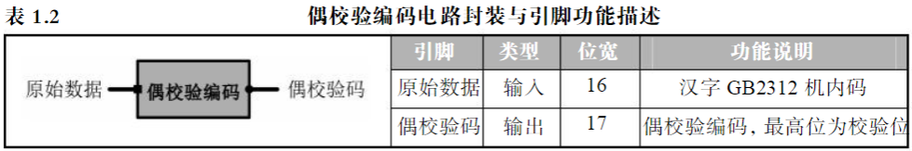
计算机组成原理-实验要求
2.奇偶检验设计实验
* 实验内容
- 需要读者自行设计图1.4中的偶校验编码电路和偶校验检错电路。
1. 设计16位偶校验编码电路
• 利用Logisim打开实验资料包中的data.circ文件，在对应子电路中设计实现偶校验编码电路，其电路封装与引脚功能描述如表1.2所示。

Slide 15
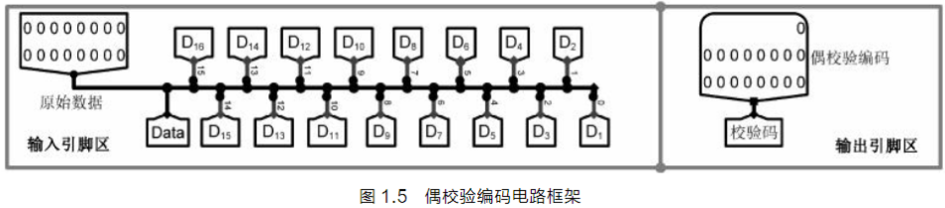
计算机组成原理-实验要求
2.奇偶检验设计实验
* 实验内容
1. 设计16位偶校验编码电路（续）
• 实验电路框架如图1.5所示。为方使读者绘制电路图，16位输入引脚的每一位都通过分线器连接到对应的隧道标签D₁₆~D₁；读者可以根据偶校验编码规则，利用基本逻辑门电路实现输出与输入之间的逻辑关系，注意不允许直接使用Logisim中的奇偶校验组件。

Slide 16
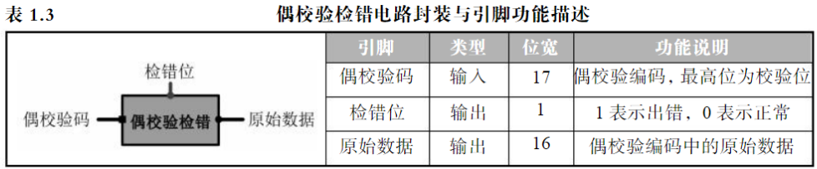
计算机组成原理-实验要求
2.奇偶检验设计实验
* 实验内容
2. 设计17位偶校验检错电路
• 在Logisim中打开实验资料包中的data.circ文件，在对应子电路中完成偶校验检错电路，其电路封装与引脚功能描述如表1.3所示。

Slide 17
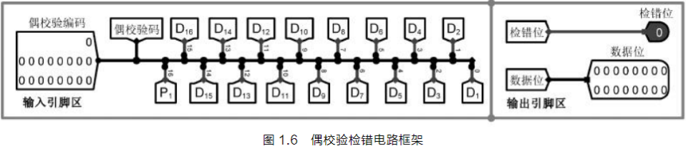
计算机组成原理-实验要求
2.奇偶检验设计实验
* 实验内容
2. 设计17位偶校验检错电路（续）
• 实验电路框架如图1.6所示。同样这里17位校验码的每一位也都通过分线器利用隧道标签引出，以方便实验使用；读者可以根据偶校验检错、解码规则，利用基本逻辑门电路实现输出与输入之间的逻辑关系。

Slide 18
计算机组成原理-实验要求
2.奇偶检验设计实验
* 实验内容
3. 偶校验传输测试
• 在偶校验传输测试子电路中测试偶校验编码、检错电路功能实现是否正确，并观察数据传输过程中何时会出现误报情况，分析偶校验传输的性能，线下测试无误。

